Slide 1
모바일 출석체크 시스템
화면설계서
문서번호 : CHECK_ATTEND_DS01
Version : 1.0
프로젝트명 | 모바일 출석체크 시스템
문 서 번 호 | CHECK_ATTEND_DS 01 | 파 일 명 | DS01_화면설계서_v00.pptx
문 서 명 | 화면설계서 | 작 성 자 | 이규태 | 작 성 일 | 2021.05.06
구 분 | 설계 | 승 인 자 |  | 승 인 일

Slide 2
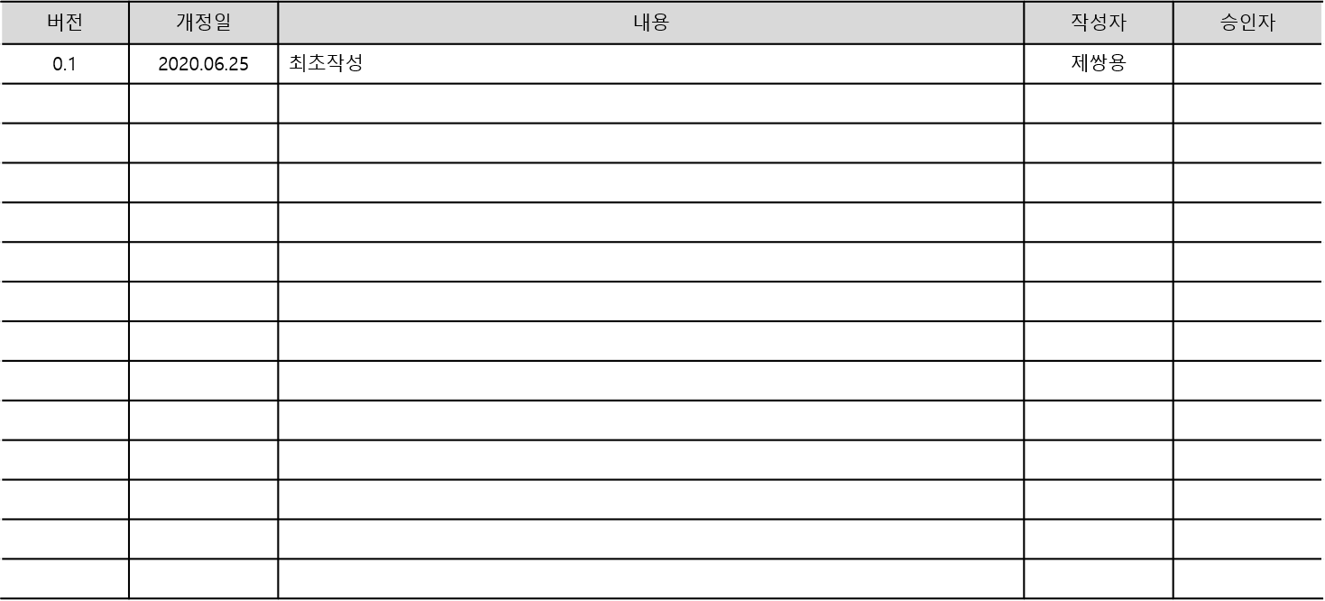

Slide 3
No. | 화 면 명 | Page
1 | 메인
2 | 회원가입
3 | 로그인
4 | 출석 확인

Slide 4

메인
로그인 화면
PCU-001-01
화면정의 :
시스템 실행 시 메인 화면
시스템의 메인 화면으로 시스템을 실행 하였을 때 가장 먼저 실행되는 화면이다.
학번과 비밀번호의 입력을 통해 로그인이 가능하며 신규 사용자의 경우 회원가입이 가능하다.
잘못된 아이디와 비밀번호를 입력시 팝업창을 통해 재입력을 요청한다.
Table : User
로그인
학번
비밀번호
로그인
회원가입

Slide 5
학생 회원가입
학생 회원가입 화면
PCU-001-01
화면정의 :
회원가입 화면
신규사용자의 경우 회원가입 화면을 통해 회원가입이 가능하다.
각각의 항목을 입력하며, 학번과 이름, 비밀번호는 필수입력 조건
보안을 위해 입력되는 비밀번호와 실제 저장되는 비밀번호는 Bcrypt(*)통해 실제 정보를 변조시켜 저장한다.
: Bcrypt -> 단방향 암호화를 위해 만들어진 해시함수
Table : User
회원가입
학번
이름
PW
Email
주소
전화번호
확인
취소

Slide 6
메뉴선택
메뉴선택 화면
PCU-001-01
화면정의 :
사용자가 현재 과목별 출석체크 화면과 전체과목을 출결 상태 및 재적상태를 확인하기 위해 선택하는 화면이다.
※ 컨텐츠 요구사항
버튼 클릭 이벤트를 통해 로그인된 계정의 계정 정보를 가지고 출석확인 화면으로 이동 한다.
로그인된 계정의 수강중인 과목의 목록이 자동으로 셋팅되며, 모든 과목을 조회하기위해선 ‘전체’를 선택 한다.
콤보박스에서 선택된 과목에 대한 출석현황을 조회할 수 있다. 2)의 전체를 선택할 시 수강중인 모든 과목의 출석현황을 확인할 수 있다.
로그아웃 후 로그인 페이지 이동한다.
Table : TakingSubject
출석체크 시스템
OOO님 안녕하세요
1
출석체크
2
수강과목 선택
3
출석확인
4
취소

Slide 7
출석 확인
출석 체크 화면
PCU-001-01
※ 컨텐츠 요구사항
Grid의 출석여부 Column의 출석체크 버튼을 클릭 시 Modal 창으로 팝업창이 생성되며, 해당 팝업창에는 QR코드가 생성, QR코드는 로그인된 계정의 정보와 과목명 그리고 랜덤한 문자를 조합하여 생성.
출석 버튼을 통해 해당 과목의 출석상태를 Update 하며, TakingSubject 테이블의 데이터는 현재 상태만 알려주며, Check 테이블에서는 현재 시간을 같이 관리한다.
랜덤 코드를 이용하여 QR코드를 Reload 한다.
현재 팝업창을 종료한다.
QR코드는 1분마다 Relaod 되며, 총 3분동안 3번 Reloaad 된다. 그때 Realod까지 남은시간이 표시된다.(미구연)
현재 출석체크 상태를 확인할 수 있다.
메뉴선택 화면으로 이동한다.
로그아웃을 한 뒤 로그인 화면으로 이동한다.
Table : TakingSubject
Check
OOO님 안녕하세요
출석확인
로그아웃
7
8
과목코드 | 과목명 | 강의 시간 | 요일 | 출석 여부 | 출석 상태
15431 | 객체지향프로그래밍 | 13 : 00 ~ 15 : 00 | 월요일 |  | 지각
15432 | 자료구조 | 13 : 00 ~ 15 : 00 | 화요일 |  | 출석
15433 | 컴퓨터구조 | 13 : 00 ~ 15 : 00 | 수요일 |  | -
15434 | 운영체제 | 13 : 00 ~ 15 : 00 | 목요일 |  | 출석
1
6
출석 체크
QR Code
출석 체크
QR Code
출석 체크
5
Timer
2
3
4
출석 체크
출석
재생성
종료

Slide 8
학생 회원가입
출결 확인 및 상태 화면
PCU-001-01
화면정의 :
사용자가 수강하는 과목들의 출결 상태와 재적상태를 확인 할 수 있습니다.
출석체크 화면의 팝업창에서 출석버튼을 클릭한 시간이 함께 저장되어 확인할 수 있다.
메뉴확인 화면의 콤보박스를 통해 선택한 과목의 출석상태만 확인할 수 있다
메뉴선택화면으로 되돌아 간다.
로그아웃을 한 뒤 로그인 화면으로 이동한다.
Table : TakingSubject
Check
OOO님 안녕하세요
출석확인
로그아웃
3
4
과목명 | 강의시간 | 요일 | 출석체크 시간 | 재적 상태
객체지향프로그래밍 | 13 : 00 ~ 15 : 00 | 월요일 | 00월 00일 00:00:00 | 지각
자료구조 | 13 : 00 ~ 15 : 00 | 화요일 | 00월 00일 00:00:00 | 결석
컴퓨터구조 | 13 : 00 ~ 15 : 00 | 수요일 | 00월 00일 00:00:00 | 결석
운영체제 | 13 : 00 ~ 15 : 00 | 목요일 | 00월 00일 00:00:00 | 출석
1
2

